Slide 1

«Үздік педагог-2025»
Ақпан,2025ж

Slide 2
- Тәрбие – білім беру процесінің мазмұнын жаңарту бойынша педагогтердің шығармашылық бастамаларын дамыту және инновациялық қызметке ынталандыру;
Мектепке дейінгі тәрбие мен оқытуды ұйымдастырудың жаңа,заманауи тәсілдерін іске асыру үшін үздік педагогикалық тәжірибені анықтау,жалпылау және тарату.
Мақсаты:
Міндеттері:
-педагогтердің кәсіби шеберлігінің өсуі;
-балаларға психологиялық-педагогикалық қолдау көрсету;
-тәрбиеші мамандығының беделін арттыру.

Slide 3
Кезеңдер
ке
1
2
3
4
5
«Таныстыру»
«Кәсіби шеберлік»
«Шығармашылық»
Ашық
Ұйымдастырылған
іс-әрекет
Педагогикалық
жағдаяттар шешу
«Біртұтас тәрбие» бағдарламасына сай
балалармен инновациялық
әдіс-тәсілдер арқылы өткізілген
іс-әрекет көрсету.
Педагогтың қысқаша өмірбаяны,мамандығына деген сүйіспеншілігі мен кәсіби ұстанымы көрсетіледі.
Педагогтың шығармашылық қабілеттерін көрсету.
Педагогикалық және психологиялық сұрақтардан тұратын тест тапсыру.
Педагогке кәсіби жағдаят ұсынылады,оны шешу жолдарын ұсыну қажет

Slide 4
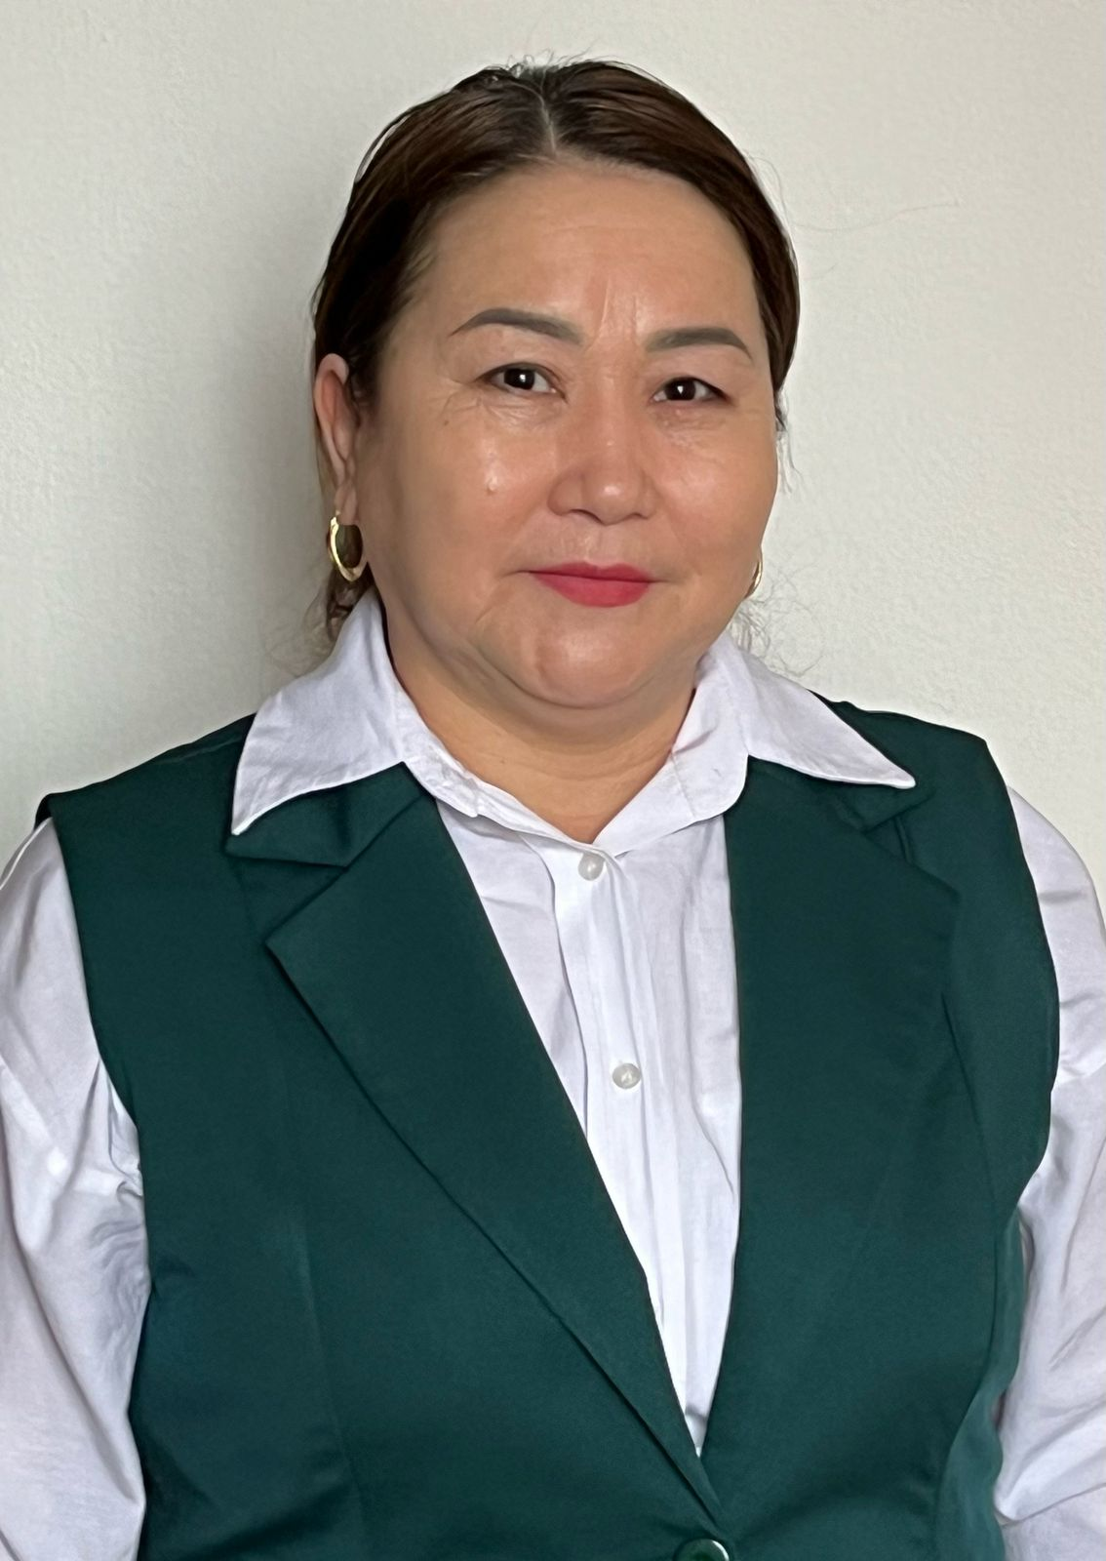
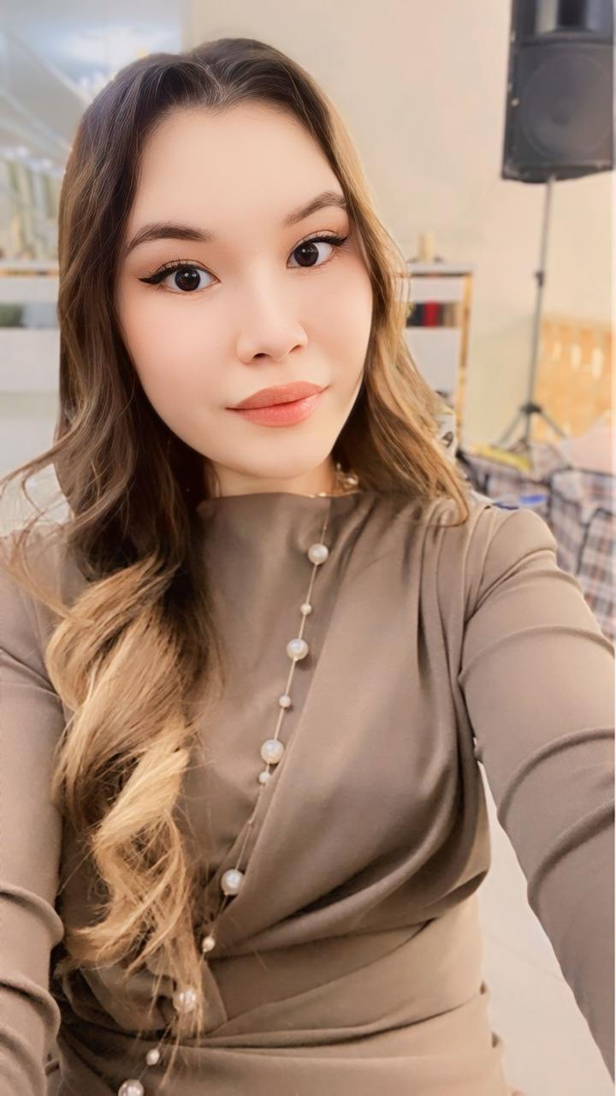
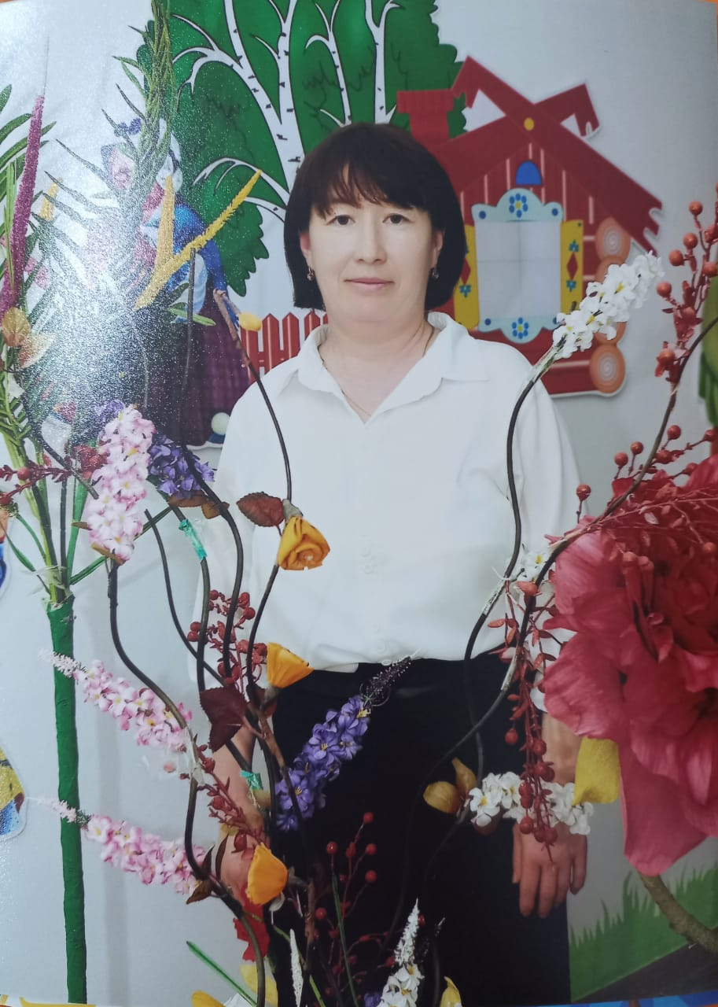
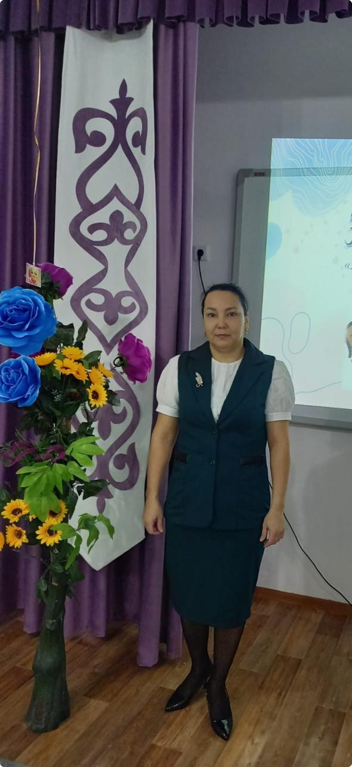
Озат тәжірибе-көпке ортақ
№1.
Үмбетова
Мәрзия
Әйіпқызы
№2.
Нұрлыбекқызы
Айнамкөз
Санаты: Педагог-модератор
Лауазымы : Тәрбиеші
Санаты: Педагог-тағылымдамашы
Лауазымы : Тәрбиеші
№3.
Абулханова
Калыгуль
Аскаровна
№4.
Қазиева
Ұлдай
Елеусінқызы
Санаты: Педагог-сарапшы
Лауазымы : Тәрбиеші
Санаты: Педагог-тағылымдамашы
Лауазымы : Қазақ тілі маманы

Slide 5
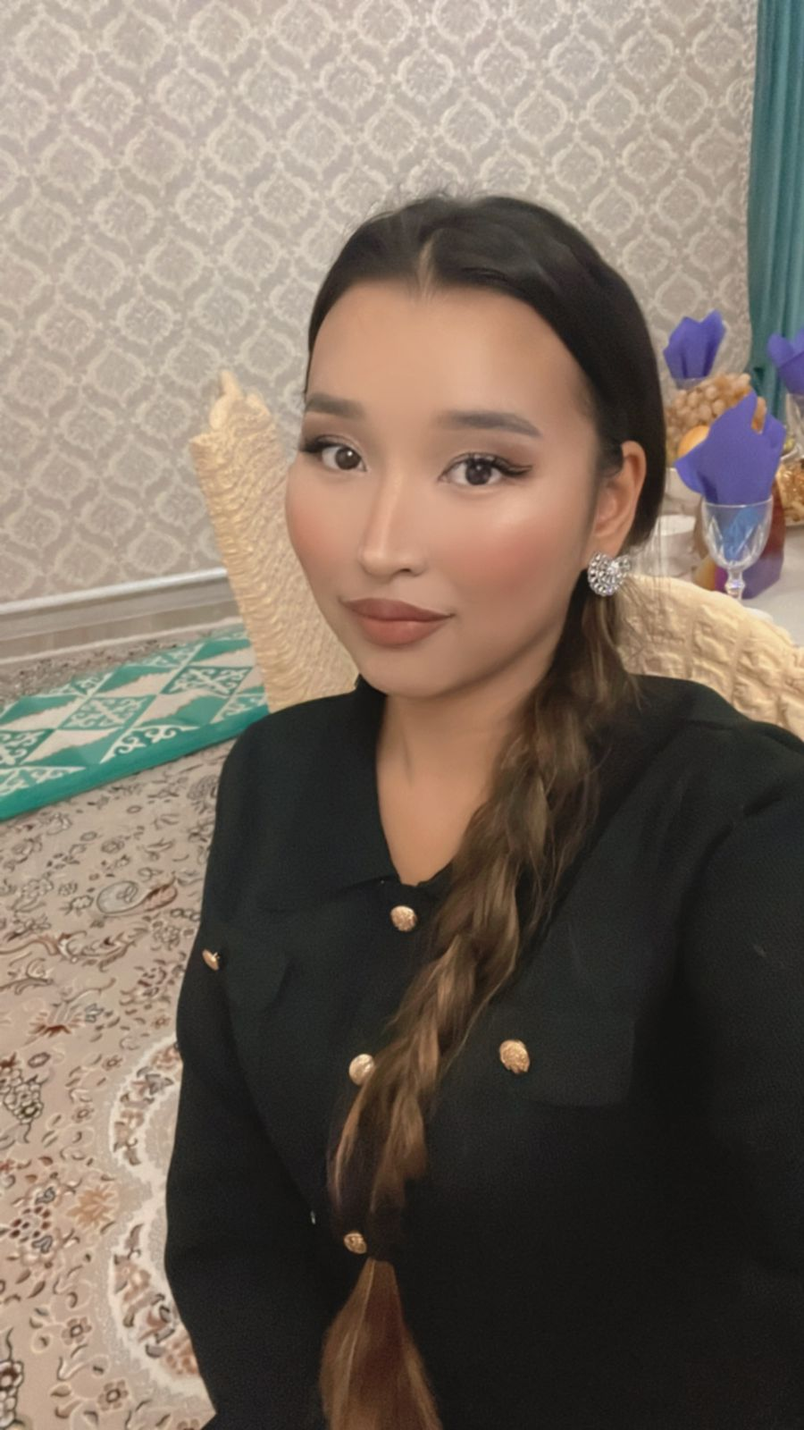
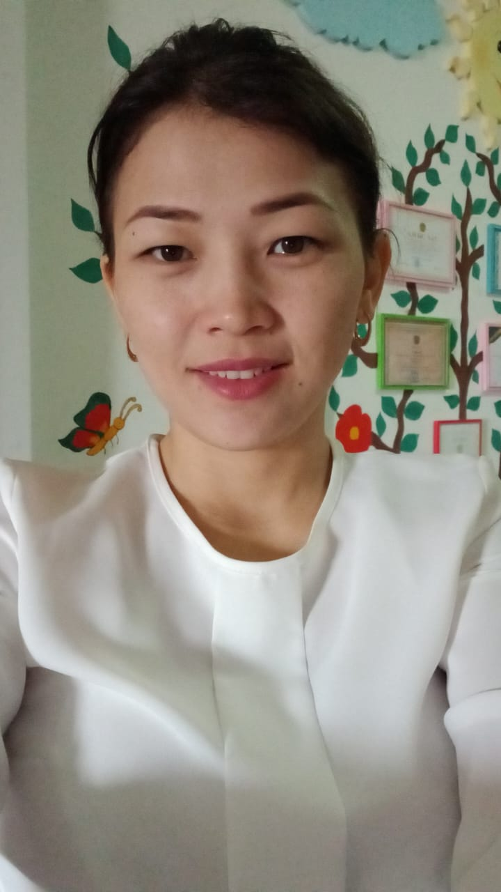
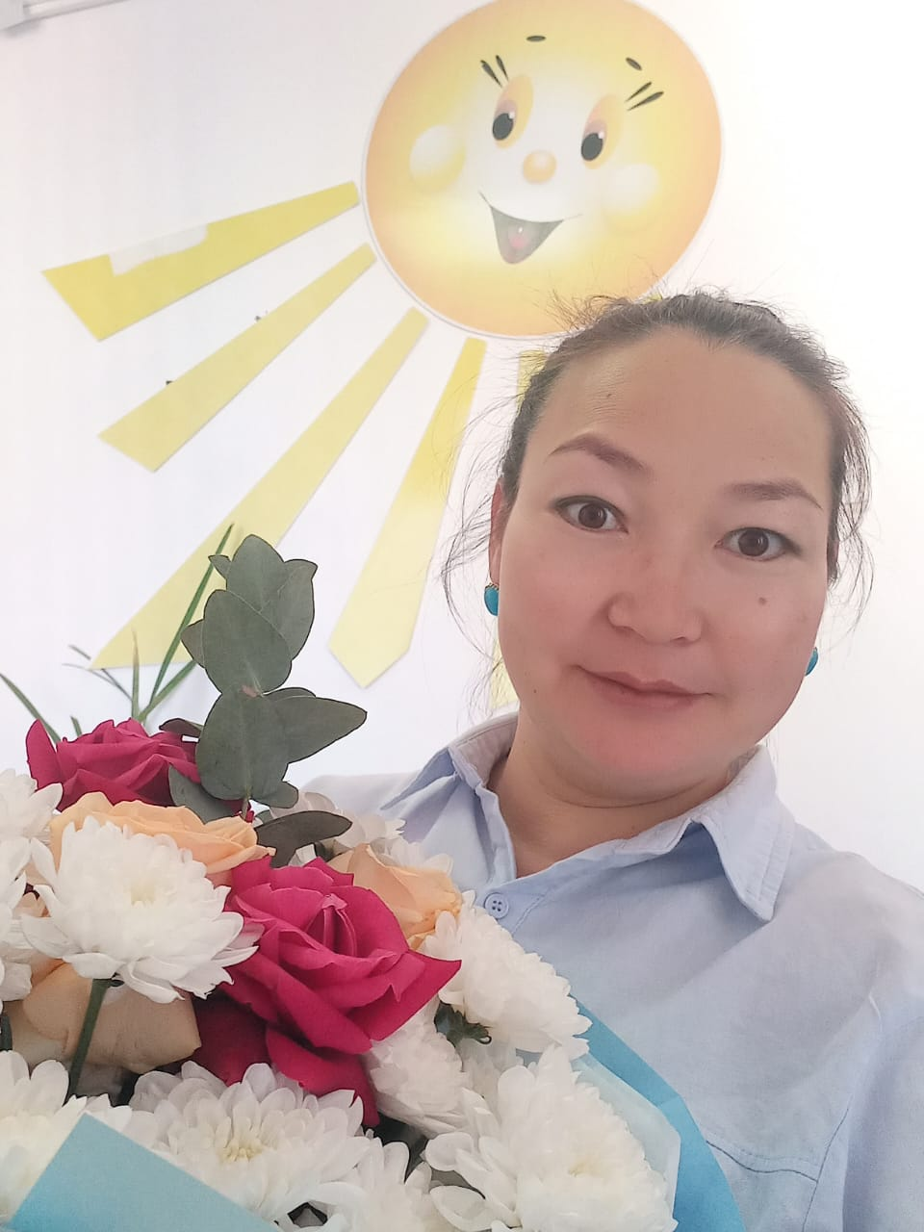
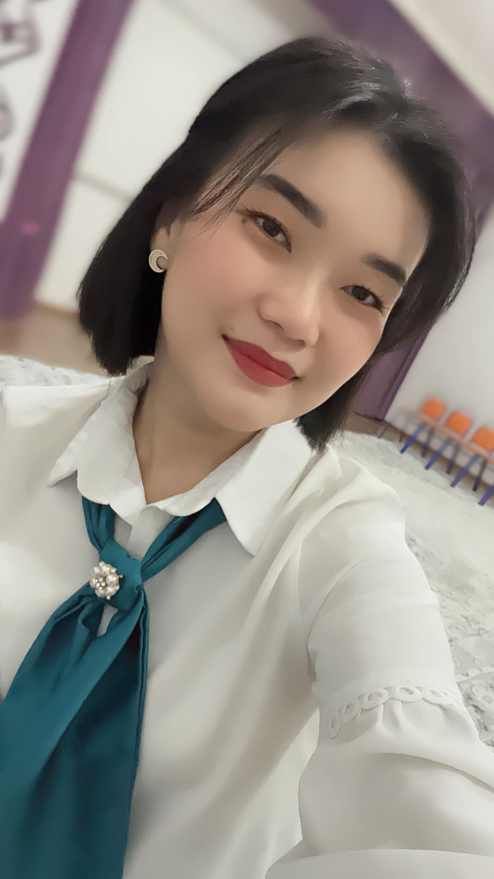
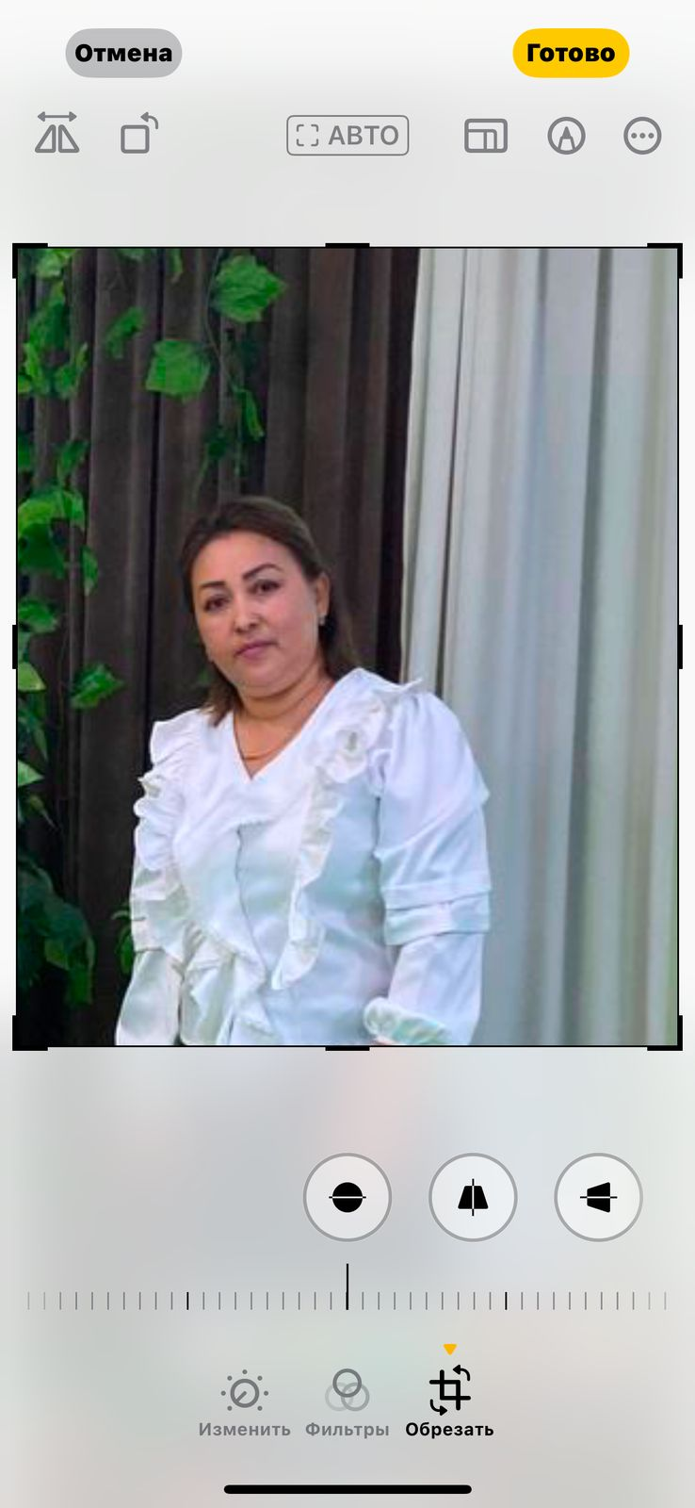
Озат тәжірибе-көпке ортақ
№5.
Оспан
Айнагүл
Сабитқызы
№6.
Хасанова
Назымгүл
Нұрлыбекқызы
Санаты: Педагог-тағылымдамашы
Лауазымы : Тәрбиеші
Лауазымы : Тәрбиеші
№7.
Серикбаева
Бакытгуль
Бисенгалиевна
№8.
Қажымова
Мөлдір
Жасұланқызы
№9.
Ескалиева
Рысты
Кымызгалиевна
Лауазымы : Тәрбиеші
Лауазымы : Тәрбиеші
Санаты: Педагог-тағылымдамашы
Лауазымы : Қазақ тілі маманы

Slide 6
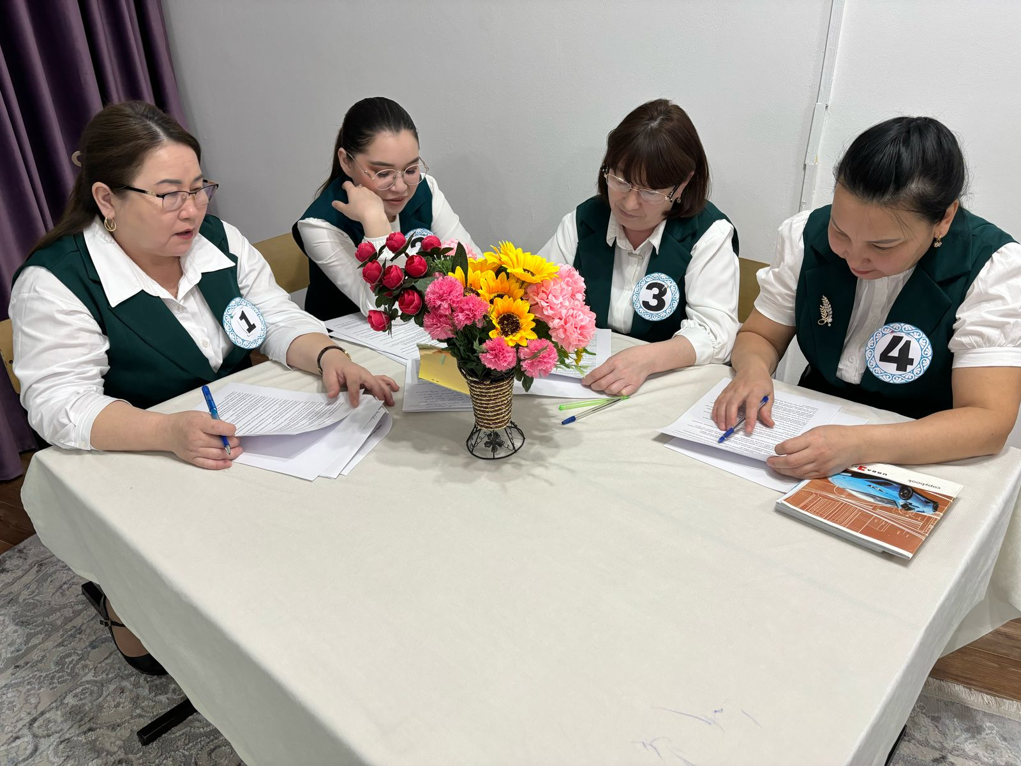
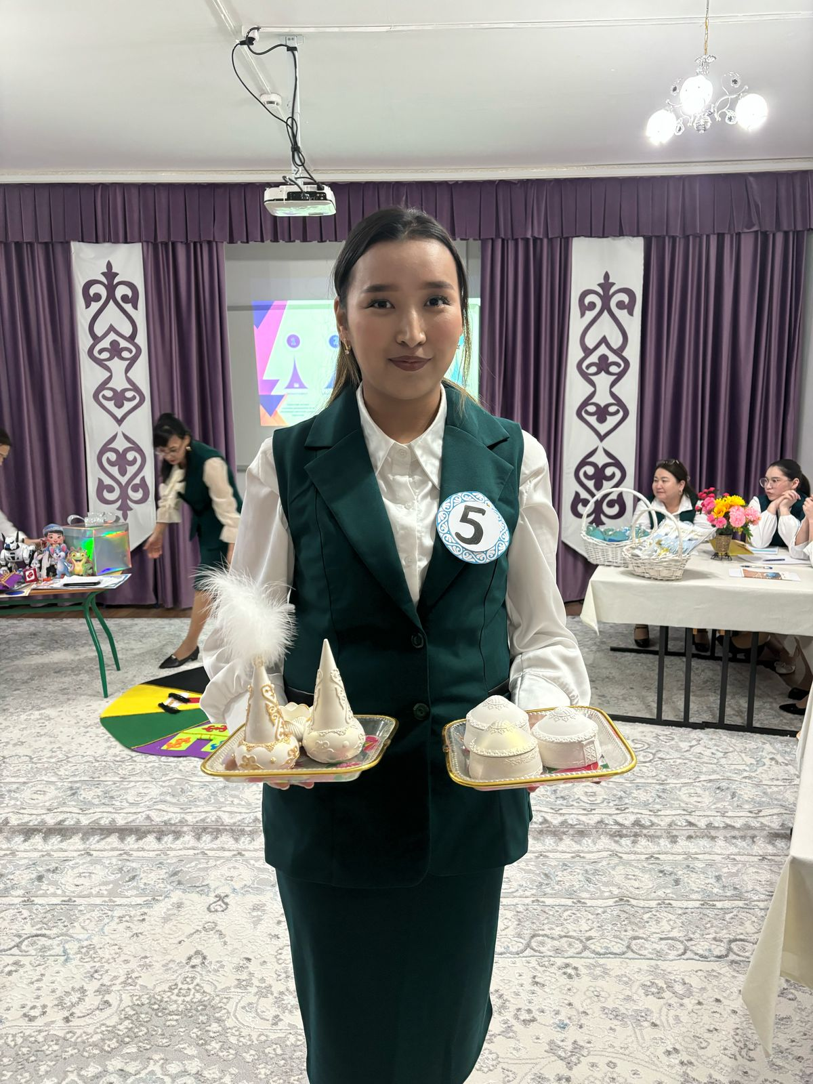
ке
»

Slide 7
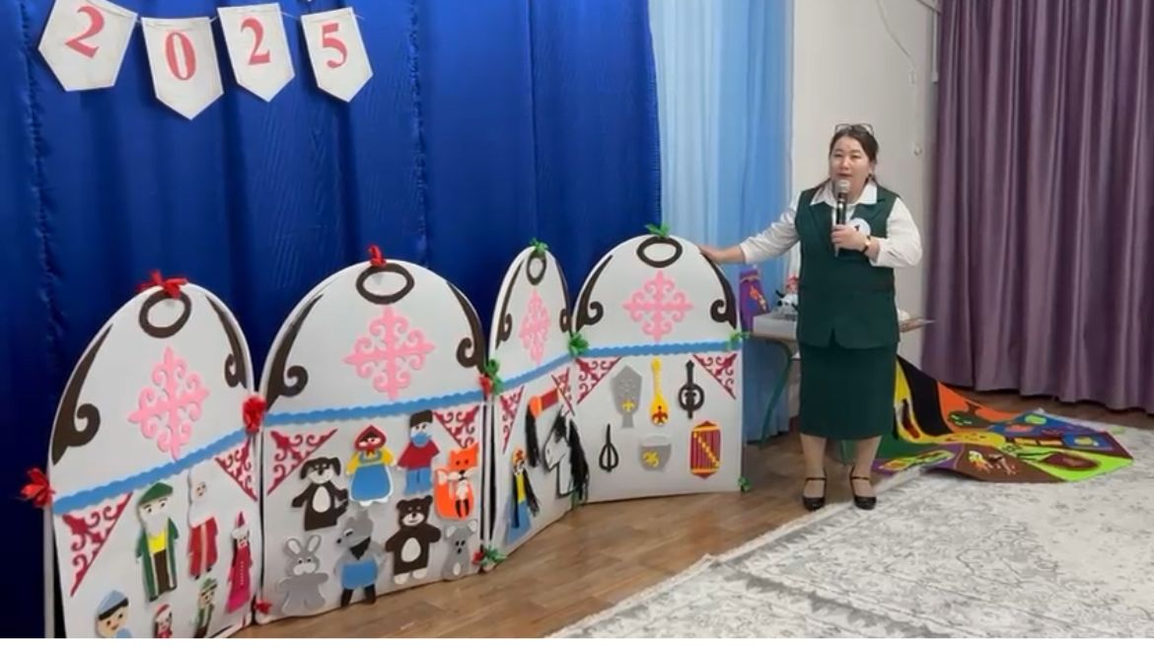
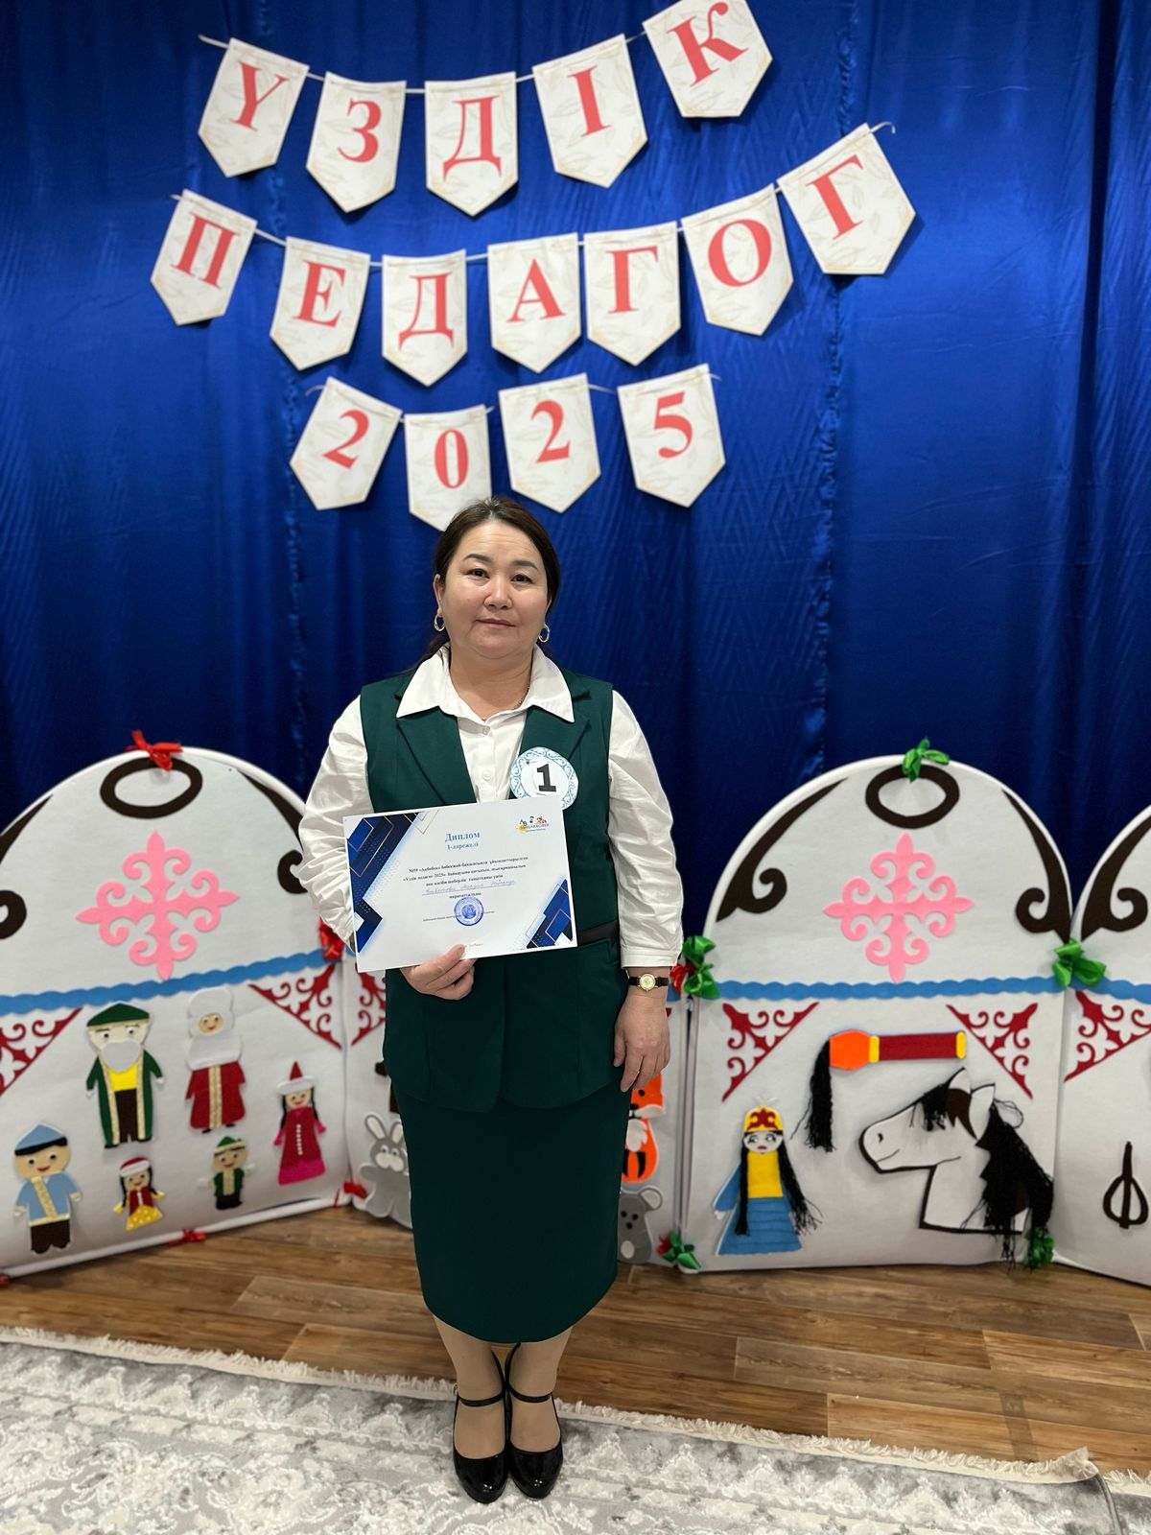
ке
»

Slide 8
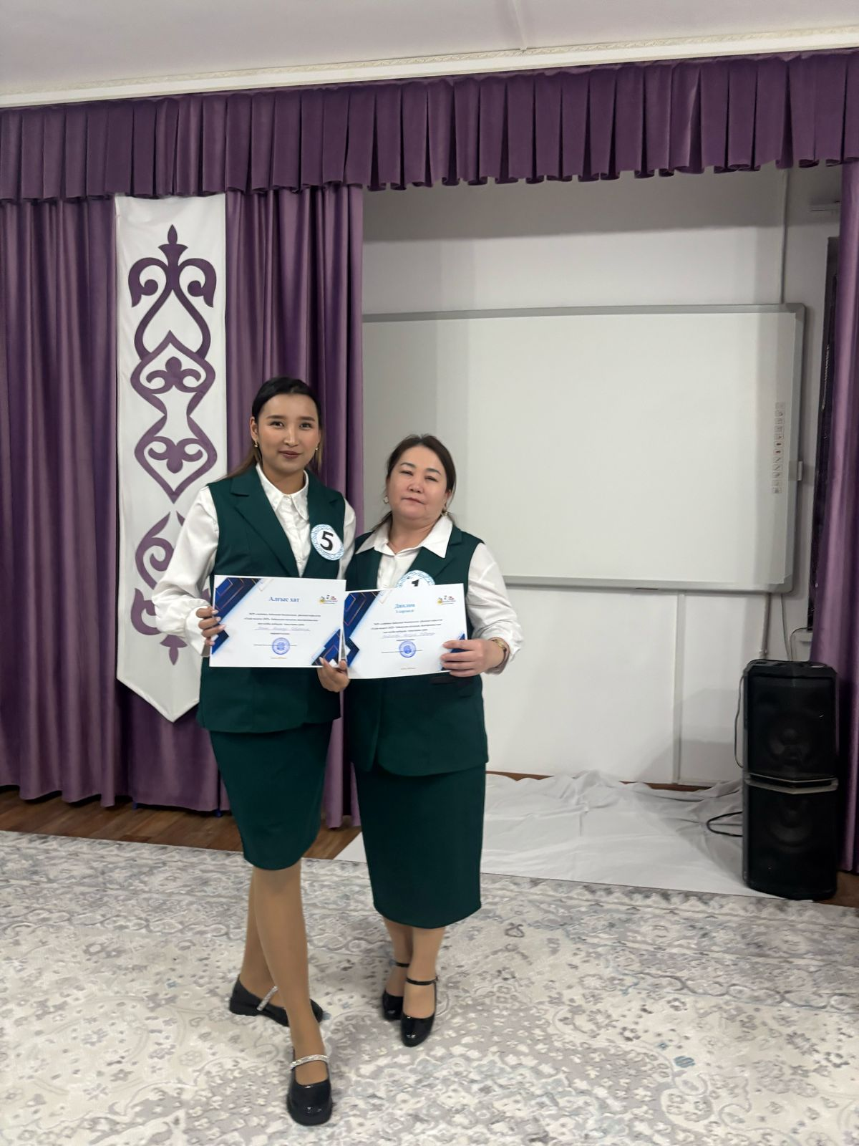
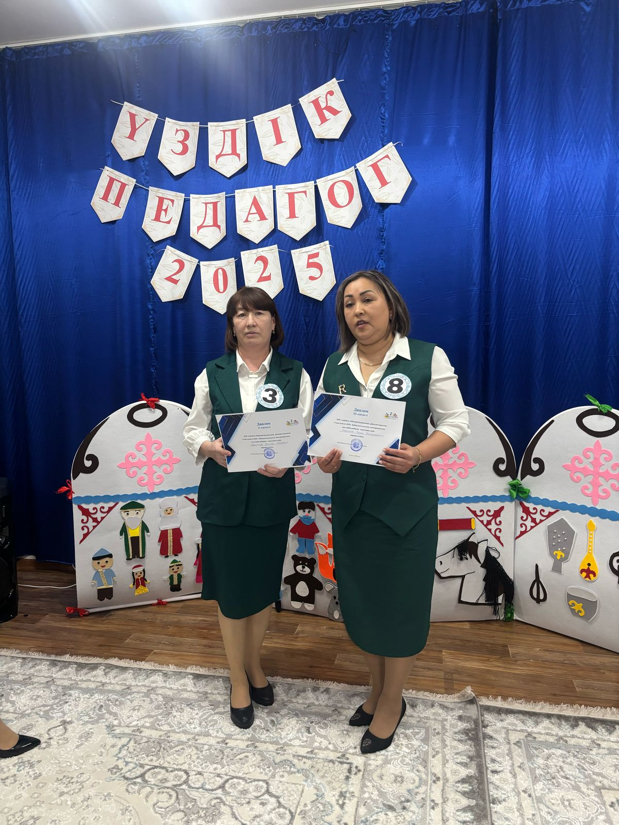
ке
»

Slide 9
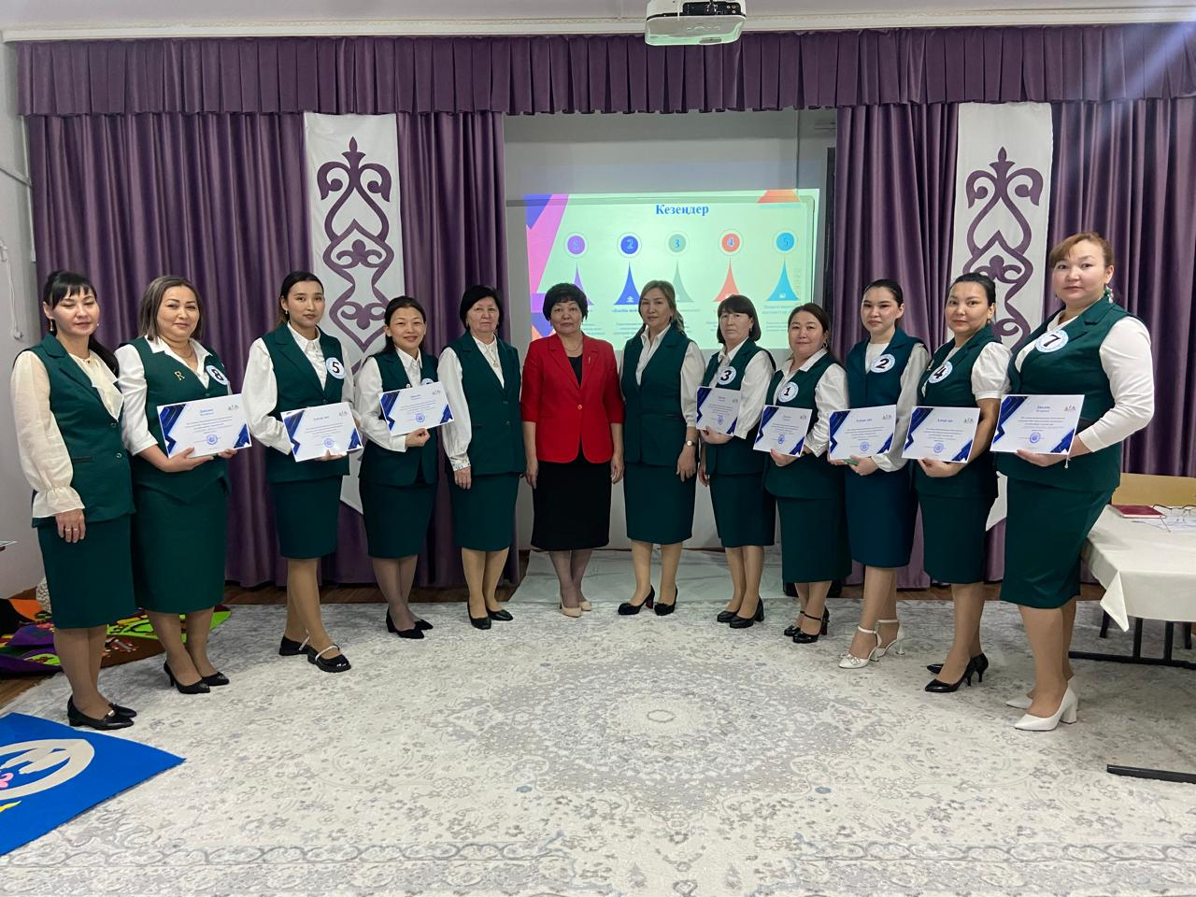
ке
»

Slide 10
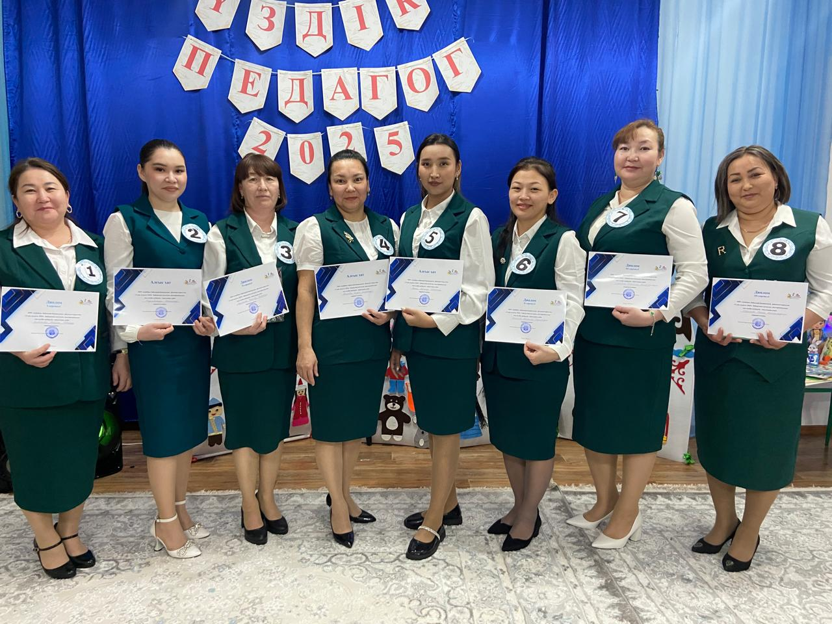
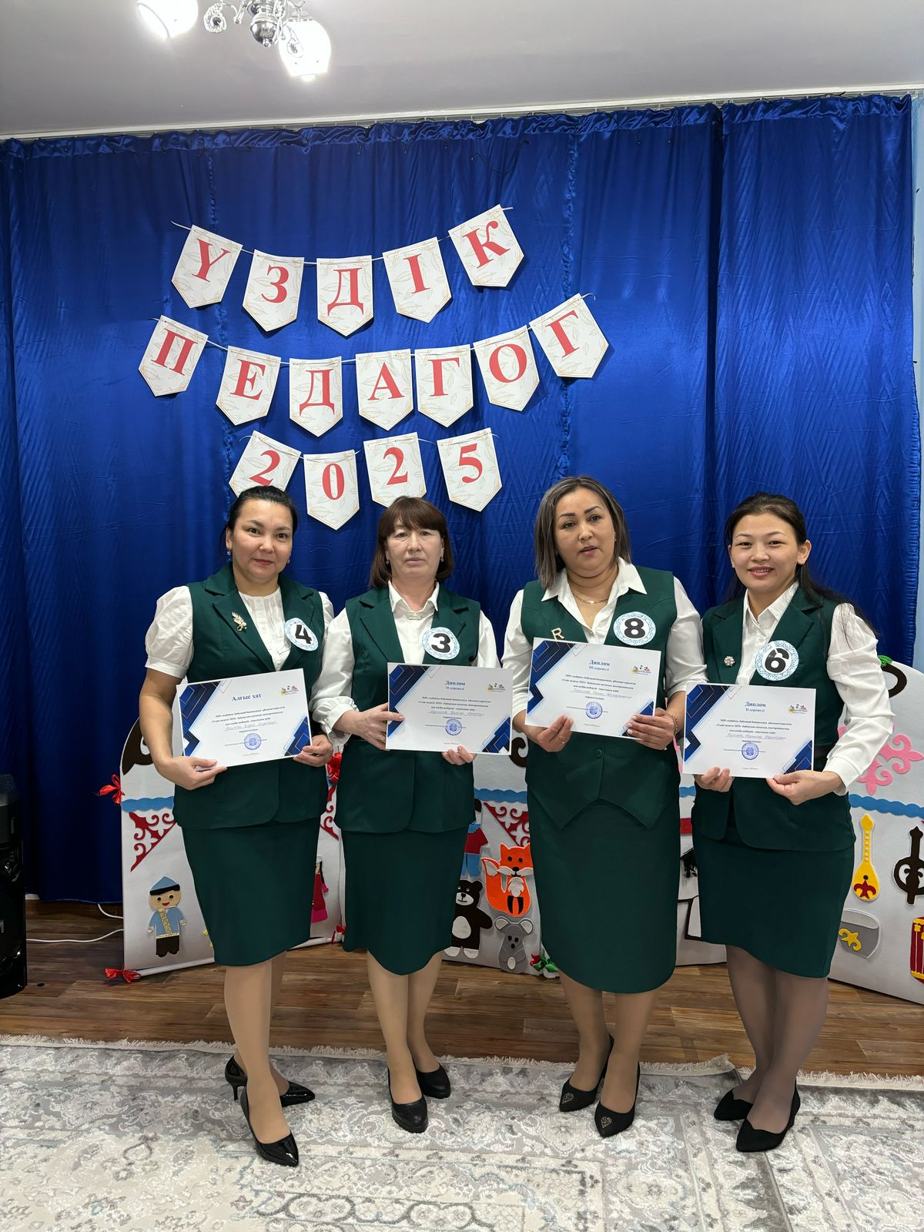
ке
»

Slide 11
Назарларыңызға рахмет!
Байқауға қатысқаныңыз үшін
алғыс білдіреміз.
Марапаттарыңыз құтты болсын !
Мектепке дейінгі тәрбие мен оқытуды ұйымдастыруда шығармашылық ізденіс пен толағай табыс тілейміз!

